Slide 1
Проект «Перелетные птицы»
Подготовила воспитатель: Ермолаева Т.С.

Slide 2
Цель:
Расширение и углубление представлений детей о жизни перелетных птиц в весенний период года и формирование бережного и заботливого отношения к ним.

Slide 3
Задачи:
Воспитательные: воспитывать бережное отношение к живому
Образовательные: расширять и систематизировать у детей элементарные представления о перелетных птицах.
Развивающие: развивать познавательную активность, желание узнать новое, делиться своими знаниями с окружающими; развивать связную речь, активизировать словарь по теме;

Slide 4
Ожидаемые результаты
Расширятся и закрепятся знания о птицах (их названии, внешнем виде, питании и поведении).
Сформируются правильные представления о таком явлении, как перелет птиц весной, их названий.
Развитие у детей любознательности, творческих способностей, познавательной активности, коммуникативных навыков.

Slide 5
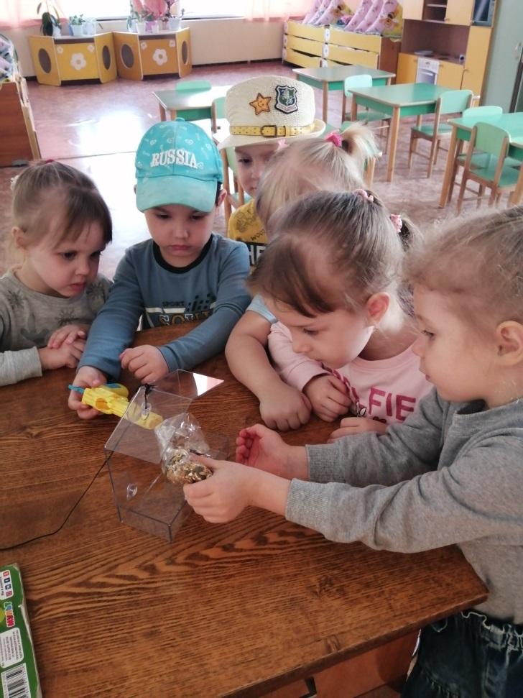
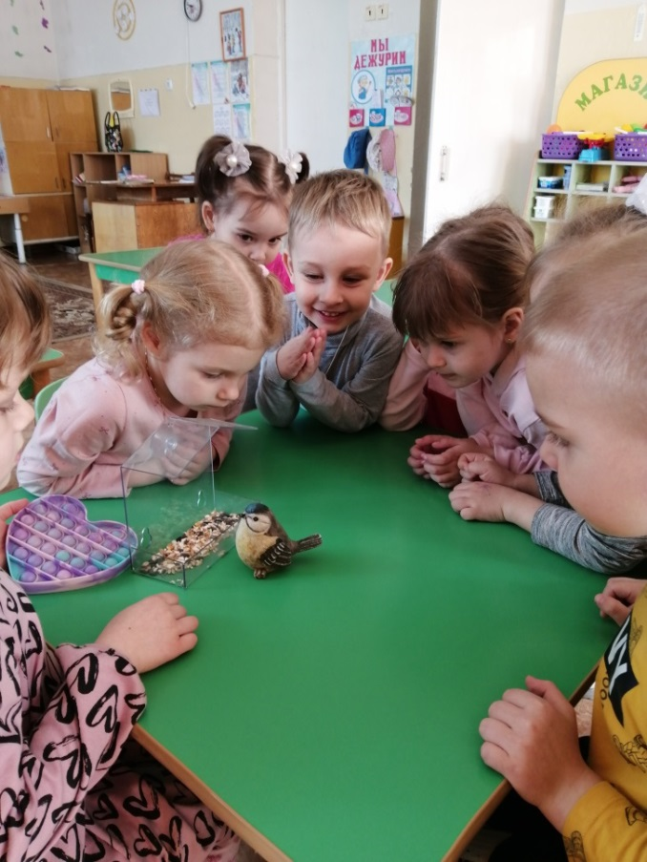
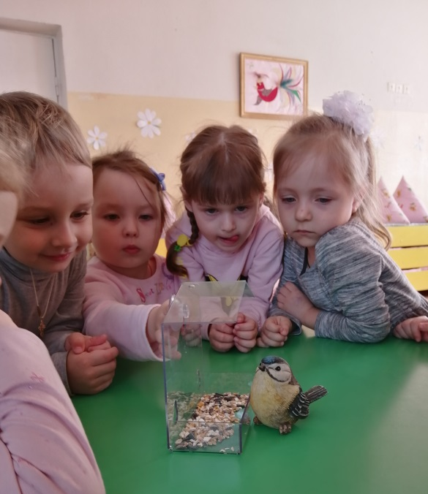
Акция «Кормушка для пернатых»

Slide 6
Акция «Кормушки для пернатых»

Slide 7
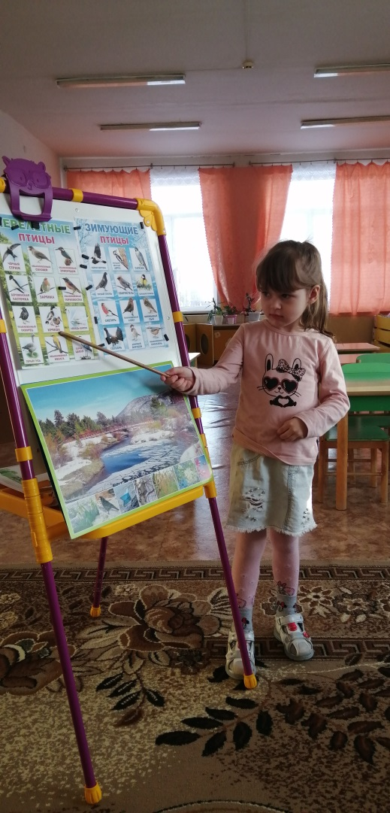
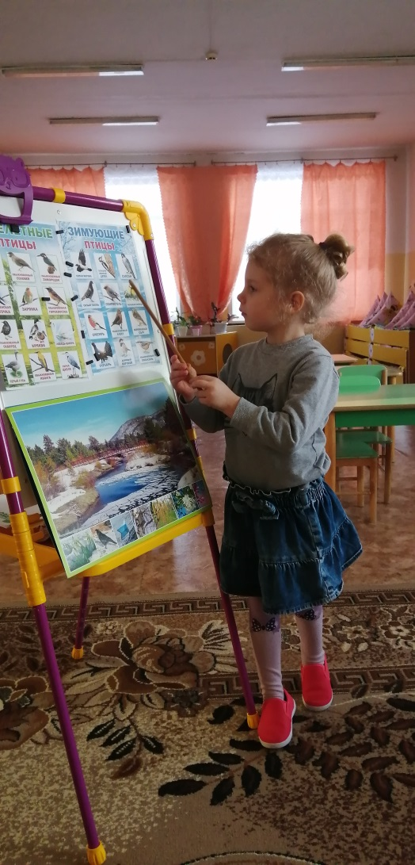
Беседа «Перелетные птицы»

Slide 8
Рассматривание иллюстраций

Slide 9
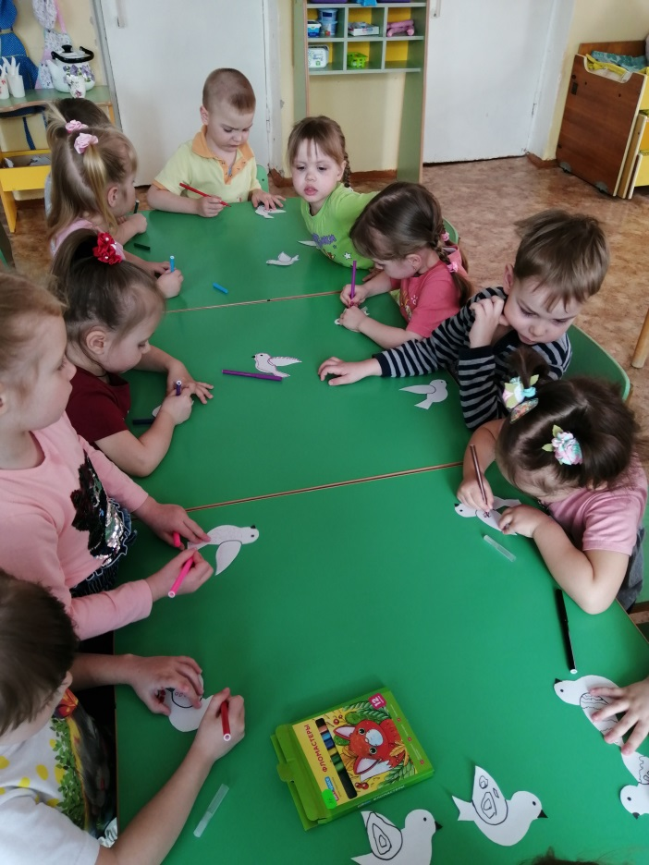
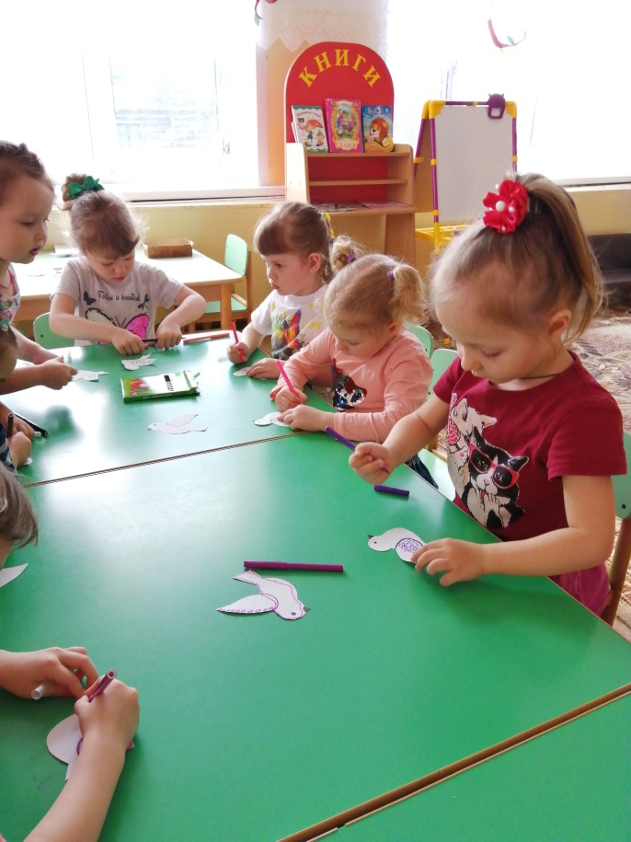
Рисование «Узор на крылышке»

Slide 10
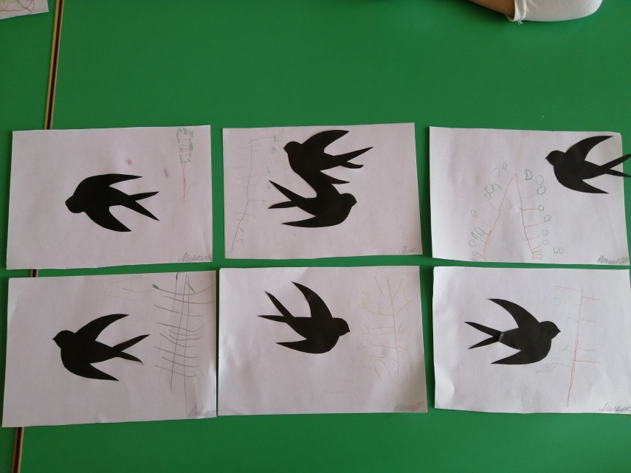
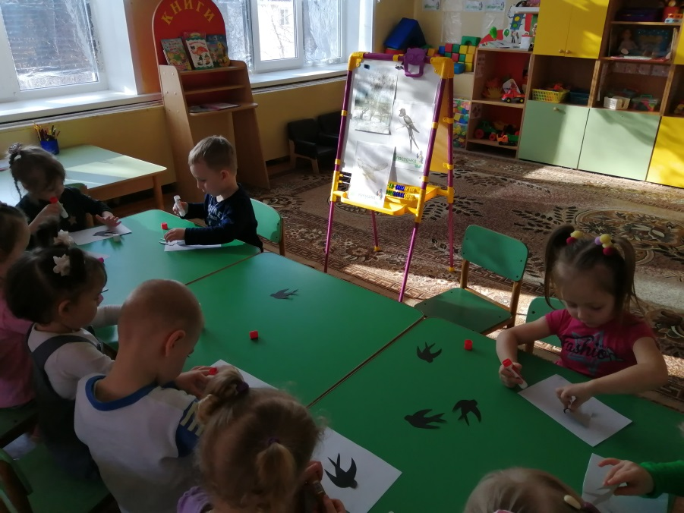
Аппликация «Птички»

Slide 11
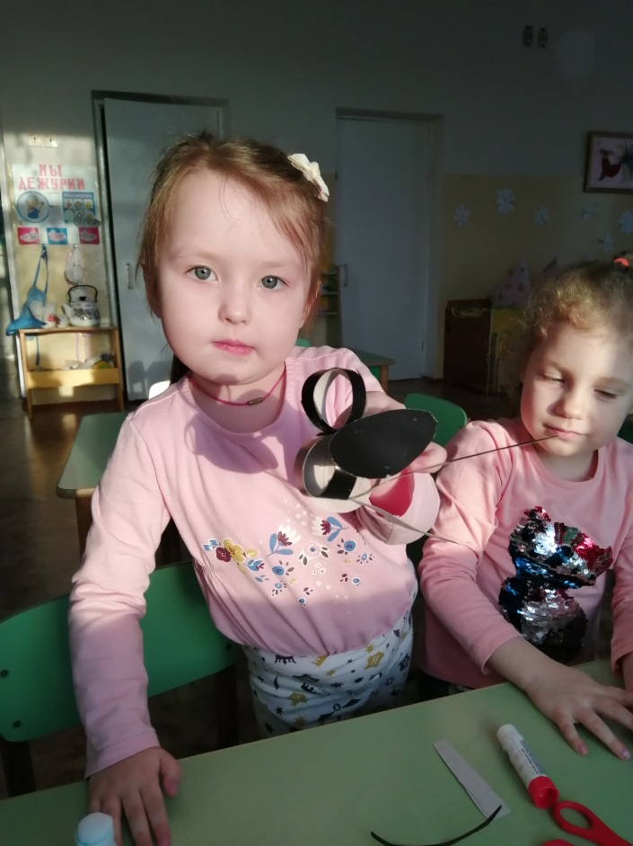
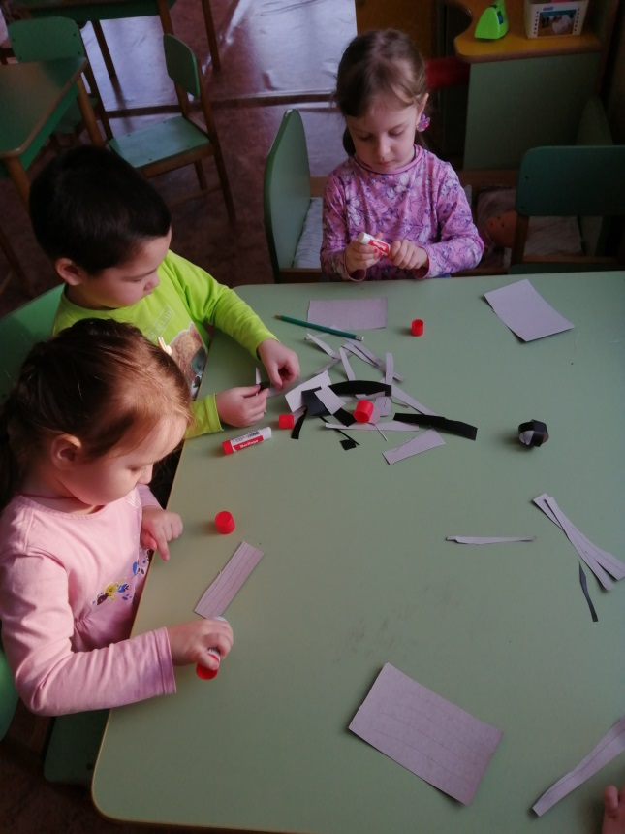
Объемная аппликация «Ласточка»

Slide 12
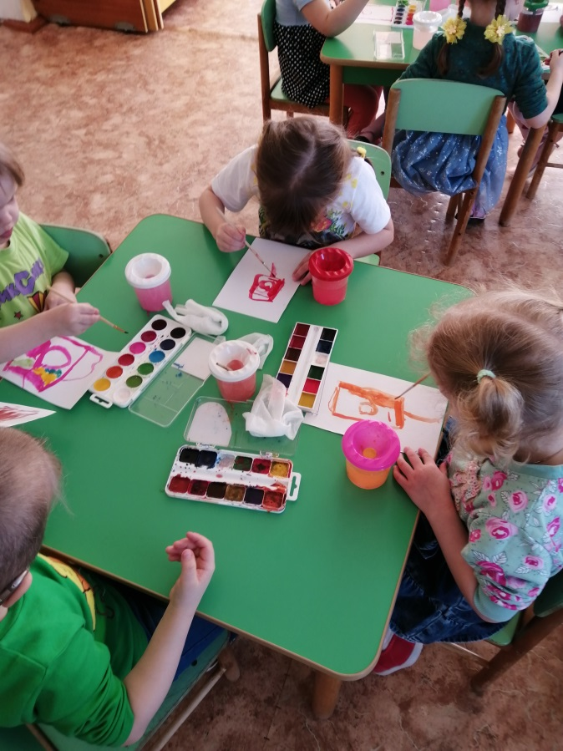
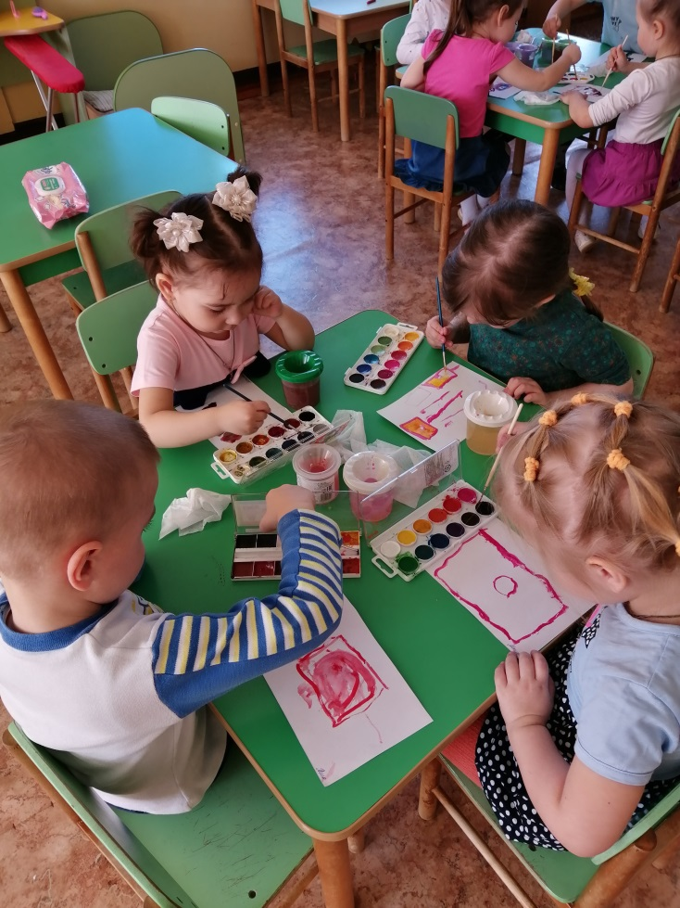
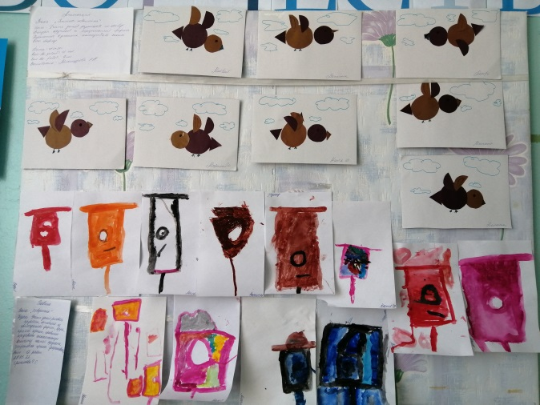
Рисование «Скворечник»

